Slide 1

PROBĚHLA JIŽ V ČESKU
DŮCHODOVÁ REFORMA?
Ing. Vladimír Bezděk, M. A.
31. 10. 2024
Masarykova univerzita v Brně

Slide 2


OTÁZKA NA ROZEHŘÁTÍ
02
Kolik z vás si myslí, že důchodová reforma:
Jděte na menti.com
a použijte kód 8307 7231
Již proběhla?
Neprobíhá vůbec?
Probíhá a jednou bude dokončena?
Probíhá a nikdy nebude zcela hotova?
Zobrazit výsledky
Notes:
(nárůst investic, nové fondy, zvýšený zájem o investice)
(nejen nemovitostní fondy, nárůst private equity, pohledávkové fondy, kam fondy investují)
(zajímavé spektrum aktiv pro investory)
(nárůst investic, poradci a investoři vyhledávají nové příležitosti
na zhodnocení)
(AVANT Flex – skladba portfolia, Garantovaný výnos)
(zájem o FKI, fundraising)
(v roce 2021 založeno přes 20 nových fondů, servis, AVANT ADVISORY)
Rozvíjet myšlenku AVANTU – víme, co děláme
Nechat nahlédnout do kuchyně – prezentovat úspěšné fondy a zakladatele a tím AVANT
Co fondy umí, jak fungují, case study, apod.
Potřebujeme vás – odbornost – výstup má působit sofistikovaně
Hledáme věci na odlišení – AVANT je otevřený – veřejnost+investoři, transparentní, rychlé přehledné informace, máme scénáře pro krize a mimořádné události

Slide 3
PÁR ČÍSEL NA ZAČÁTEK
03
Počet znaků (s mezerami)
v zákoně 155/1995 Sb.
Notes:
(nárůst investic, nové fondy, zvýšený zájem o investice)
(nejen nemovitostní fondy, nárůst private equity, pohledávkové fondy, kam fondy investují)
(zajímavé spektrum aktiv pro investory)
(nárůst investic, poradci a investoři vyhledávají nové příležitosti
na zhodnocení)
(AVANT Flex – skladba portfolia, Garantovaný výnos)
(zájem o FKI, fundraising)
(v roce 2021 založeno přes 20 nových fondů, servis, AVANT ADVISORY)
Rozvíjet myšlenku AVANTU – víme, co děláme
Nechat nahlédnout do kuchyně – prezentovat úspěšné fondy a zakladatele a tím AVANT
Co fondy umí, jak fungují, case study, apod.
Potřebujeme vás – odbornost – výstup má působit sofistikovaně
Hledáme věci na odlišení – AVANT je otevřený – veřejnost+investoři, transparentní, rychlé přehledné informace, máme scénáře pro krize a mimořádné události

Slide 4
OBSAH
04
  I. ZÁKLADNÍ DATA
  II. PROBLÉMY DŮCHODOVÉHO SYSTÉMU
    FINANČNÍ NEUDRŽITELNOST
    INTRAGENERAČNÍ TLAKY
    NEDIVERZIFIKOVANOST PŘÍJMŮ
  PÁR TIPŮ DO (VEŘEJNÉ) DEBATY ANEB JAK BOJOVAT S MÝTY?
  DISKUZE
  ODKAZY A ZDROJE
Notes:
(nárůst investic, nové fondy, zvýšený zájem o investice)
(nejen nemovitostní fondy, nárůst private equity, pohledávkové fondy, kam fondy investují)
(zajímavé spektrum aktiv pro investory)
(nárůst investic, poradci a investoři vyhledávají nové příležitosti
na zhodnocení)
(AVANT Flex – skladba portfolia, Garantovaný výnos)
(zájem o FKI, fundraising)
(v roce 2021 založeno přes 20 nových fondů, servis, AVANT ADVISORY)
Rozvíjet myšlenku AVANTU – víme, co děláme
Nechat nahlédnout do kuchyně – prezentovat úspěšné fondy a zakladatele a tím AVANT
Co fondy umí, jak fungují, case study, apod.
Potřebujeme vás – odbornost – výstup má působit sofistikovaně
Hledáme věci na odlišení – AVANT je otevřený – veřejnost+investoři, transparentní, rychlé přehledné informace, máme scénáře pro krize a mimořádné události

Slide 5
I. ZÁKLADNÍ DATA 2023
05
 | Výdaje (tis. Kč)
Starobní důchody | 564 078 972
Invalidní důchody | 65 197 446
Vdovské a vdovecké důchody | 35 115 982
Sirotčí důchody | 5 456 140
Celkem | 669 848 540
Zdroj: ČSSZ - Statistická ročenka z oblasti důchodového pojištění 2021
Notes:
Aktivní, profesionální odborná, inovativní, zodpovědná
Leader FKI
Rozšířit témata z vysvětlování co je FKI – více do odbornosti, příkladů, náhledu tzv. do kuchyně – analýzy – potřebujeme Vaši pomoc
Považuji za velkou konkurenční výhodu jednoduchost, přehlednost a obsah informací o fondech, které máme na webu. Jen minimum společností, to má z hlediska zájemce o informace, tak přehledně zpracované, jako AVANT nebo ještě pár bank.
kolení (online + osobní prezentace), investiční konference, golf, kulaté stoly, Odborná setkání
Pro komunikaci PR, LinkedIn
Servis a posílení postavení AVANT – důležitý – přehledný, úplný, kompletní informace – nechceme, aby návštěvník odcházel jinam !
4) Novináři, investoři, fondy
5) Kontrola marketingových podkladů fondů
6) Poptávky tiskárny, reklamní předměty, grafika – grafické studio

Slide 6
I. ZÁKLADNÍ DATA
06
 | Muži | Ženy | Celkem
Starobní důchody | 959 553 | 1 411 688 | 2 371 241
Invalidní důchody | 199 293 | 212 413 | 411 706
Vdovské důchody | 0 | 508 498 | 508 498
Vdovecké důchody | 97 169 | 0 | 97 169
Sirotčí důchody | 19 633 | 20 295 | 39 928
Celkem | 1 275 648 | 2 152 894 | 3 428 542
Důchody vyplácené do ciziny |  |  | 108 818
ÚHRN |  |  | 3 537 360
Počet důchodců | 2 845 583
Zdroj: ČSSZ - Statistická ročenka z oblasti důchodového pojištění 2023
Notes:
Aktivní, profesionální odborná, inovativní, zodpovědná
Leader FKI
Rozšířit témata z vysvětlování co je FKI – více do odbornosti, příkladů, náhledu tzv. do kuchyně – analýzy – potřebujeme Vaši pomoc
Považuji za velkou konkurenční výhodu jednoduchost, přehlednost a obsah informací o fondech, které máme na webu. Jen minimum společností, to má z hlediska zájemce o informace, tak přehledně zpracované, jako AVANT nebo ještě pár bank.
kolení (online + osobní prezentace), investiční konference, golf, kulaté stoly, Odborná setkání
Pro komunikaci PR, LinkedIn
Servis a posílení postavení AVANT – důležitý – přehledný, úplný, kompletní informace – nechceme, aby návštěvník odcházel jinam !
4) Novináři, investoři, fondy
5) Kontrola marketingových podkladů fondů
6) Poptávky tiskárny, reklamní předměty, grafika – grafické studio

Slide 7
I. ZÁKLADNÍ DATA
07
Pojistná sazba: 28%
Valorizace penzí
Řádná k 1.1.: inflace (IŽND) + 1/3 růstu průměrné reálné mzdy
Mimořádná: pokud inflace překročí 5%
Důchod = základní výměra (10% průměrná mzdy v ekonomice) + procentní výměra
Minimální pojistná doba: Dnes 35 let
Věková hranice pro odchod do důchodu:
65 let po roce 2030
Vybrané profese nižší věk
Lze odejít do předčasného (a nižšího) důchodu

Slide 8
II. PROBLÉMY DŮCHOVÉHO SYSTÉMU
08
Finanční neudržitelnost a hrozba mezigeneračního konfliktu
Intragenerační tlaky= zásluhovost vs solidarita
Nediverzifikovanost příjmů důchodců

Slide 9
II. FINANČNÍ NEUDRŽITELNOST
09
Zdroj: MPSV ČR
Cca -1% HDP
O toto se hraje v PSPČR na podzim 2024
Vládní novela z 10/2023 (valorizace a předčasné důchody)
Notes:
Aktivní, profesionální odborná, inovativní, zodpovědná
Leader FKI
Rozšířit témata z vysvětlování co je FKI – více do odbornosti, příkladů, náhledu tzv. do kuchyně – analýzy – potřebujeme Vaši pomoc
Považuji za velkou konkurenční výhodu jednoduchost, přehlednost a obsah informací o fondech, které máme na webu. Jen minimum společností, to má z hlediska zájemce o informace, tak přehledně zpracované, jako AVANT nebo ještě pár bank.
kolení (online + osobní prezentace), investiční konference, golf, kulaté stoly, Odborná setkání
Pro komunikaci PR, LinkedIn
Servis a posílení postavení AVANT – důležitý – přehledný, úplný, kompletní informace – nechceme, aby návštěvník odcházel jinam !
4) Novináři, investoři, fondy
5) Kontrola marketingových podkladů fondů
6) Poptávky tiskárny, reklamní předměty, grafika – grafické studio

Slide 10
II. STÁRNEME
08
Notes:
Aktivní, profesionální odborná, inovativní, zodpovědná
Leader FKI
Rozšířit témata z vysvětlování co je FKI – více do odbornosti, příkladů, náhledu tzv. do kuchyně – analýzy – potřebujeme Vaši pomoc
Považuji za velkou konkurenční výhodu jednoduchost, přehlednost a obsah informací o fondech, které máme na webu. Jen minimum společností, to má z hlediska zájemce o informace, tak přehledně zpracované, jako AVANT nebo ještě pár bank.
kolení (online + osobní prezentace), investiční konference, golf, kulaté stoly, Odborná setkání
Pro komunikaci PR, LinkedIn
Servis a posílení postavení AVANT – důležitý – přehledný, úplný, kompletní informace – nechceme, aby návštěvník odcházel jinam !
4) Novináři, investoři, fondy
5) Kontrola marketingových podkladů fondů
6) Poptávky tiskárny, reklamní předměty, grafika – grafické studio

Slide 11
II. A STÁRNOUT DÁLE BUDEME
09
Notes:
Aktivní, profesionální odborná, inovativní, zodpovědná
Leader FKI
Rozšířit témata z vysvětlování co je FKI – více do odbornosti, příkladů, náhledu tzv. do kuchyně – analýzy – potřebujeme Vaši pomoc
Považuji za velkou konkurenční výhodu jednoduchost, přehlednost a obsah informací o fondech, které máme na webu. Jen minimum společností, to má z hlediska zájemce o informace, tak přehledně zpracované, jako AVANT nebo ještě pár bank.
kolení (online + osobní prezentace), investiční konference, golf, kulaté stoly, Odborná setkání
Pro komunikaci PR, LinkedIn
Servis a posílení postavení AVANT – důležitý – přehledný, úplný, kompletní informace – nechceme, aby návštěvník odcházel jinam !
4) Novináři, investoři, fondy
5) Kontrola marketingových podkladů fondů
6) Poptávky tiskárny, reklamní předměty, grafika – grafické studio

Slide 12
II. MÁME MÁLO DĚTÍ ☹
10
Notes:
Aktivní, profesionální odborná, inovativní, zodpovědná
Leader FKI
Rozšířit témata z vysvětlování co je FKI – více do odbornosti, příkladů, náhledu tzv. do kuchyně – analýzy – potřebujeme Vaši pomoc
Považuji za velkou konkurenční výhodu jednoduchost, přehlednost a obsah informací o fondech, které máme na webu. Jen minimum společností, to má z hlediska zájemce o informace, tak přehledně zpracované, jako AVANT nebo ještě pár bank.
kolení (online + osobní prezentace), investiční konference, golf, kulaté stoly, Odborná setkání
Pro komunikaci PR, LinkedIn
Servis a posílení postavení AVANT – důležitý – přehledný, úplný, kompletní informace – nechceme, aby návštěvník odcházel jinam !
4) Novináři, investoři, fondy
5) Kontrola marketingových podkladů fondů
6) Poptávky tiskárny, reklamní předměty, grafika – grafické studio

Slide 13
II. A ŽIJEME DÉLE ☺
11
Notes:
Aktivní, profesionální odborná, inovativní, zodpovědná
Leader FKI
Rozšířit témata z vysvětlování co je FKI – více do odbornosti, příkladů, náhledu tzv. do kuchyně – analýzy – potřebujeme Vaši pomoc
Považuji za velkou konkurenční výhodu jednoduchost, přehlednost a obsah informací o fondech, které máme na webu. Jen minimum společností, to má z hlediska zájemce o informace, tak přehledně zpracované, jako AVANT nebo ještě pár bank.
kolení (online + osobní prezentace), investiční konference, golf, kulaté stoly, Odborná setkání
Pro komunikaci PR, LinkedIn
Servis a posílení postavení AVANT – důležitý – přehledný, úplný, kompletní informace – nechceme, aby návštěvník odcházel jinam !
4) Novináři, investoři, fondy
5) Kontrola marketingových podkladů fondů
6) Poptávky tiskárny, reklamní předměty, grafika – grafické studio

Slide 14
II. NEZACHRÁNÍ TO ANI MIGRACE
12
Ukrajina
Notes:
Aktivní, profesionální odborná, inovativní, zodpovědná
Leader FKI
Rozšířit témata z vysvětlování co je FKI – více do odbornosti, příkladů, náhledu tzv. do kuchyně – analýzy – potřebujeme Vaši pomoc
Považuji za velkou konkurenční výhodu jednoduchost, přehlednost a obsah informací o fondech, které máme na webu. Jen minimum společností, to má z hlediska zájemce o informace, tak přehledně zpracované, jako AVANT nebo ještě pár bank.
kolení (online + osobní prezentace), investiční konference, golf, kulaté stoly, Odborná setkání
Pro komunikaci PR, LinkedIn
Servis a posílení postavení AVANT – důležitý – přehledný, úplný, kompletní informace – nechceme, aby návštěvník odcházel jinam !
4) Novináři, investoři, fondy
5) Kontrola marketingových podkladů fondů
6) Poptávky tiskárny, reklamní předměty, grafika – grafické studio

Slide 15
II. PROTO MUSÍ RŮST DŮCHODOVÝ VĚK
13
Vládní novela zvyšuje dále (pravděpodobně tempem 1 měsíc za 1 rok po dosažení hranice 65 let)
Zdroj: ČSSZ
Notes:
Aktivní, profesionální odborná, inovativní, zodpovědná
Leader FKI
Rozšířit témata z vysvětlování co je FKI – více do odbornosti, příkladů, náhledu tzv. do kuchyně – analýzy – potřebujeme Vaši pomoc
Považuji za velkou konkurenční výhodu jednoduchost, přehlednost a obsah informací o fondech, které máme na webu. Jen minimum společností, to má z hlediska zájemce o informace, tak přehledně zpracované, jako AVANT nebo ještě pár bank.
kolení (online + osobní prezentace), investiční konference, golf, kulaté stoly, Odborná setkání
Pro komunikaci PR, LinkedIn
Servis a posílení postavení AVANT – důležitý – přehledný, úplný, kompletní informace – nechceme, aby návštěvník odcházel jinam !
4) Novináři, investoři, fondy
5) Kontrola marketingových podkladů fondů
6) Poptávky tiskárny, reklamní předměty, grafika – grafické studio

Slide 16
II. INTRAGENERAČNÍ TLAKY
13
Máme velmi solidární důchodový systém
A příjmová redistribuce bude dále sílit
- 20% PM minimální důchod
- úpravy vzorce pro výpočet nových důchodů v aktuální reformě
Zdroj: ČSSZ
Notes:
Aktivní, profesionální odborná, inovativní, zodpovědná
Leader FKI
Rozšířit témata z vysvětlování co je FKI – více do odbornosti, příkladů, náhledu tzv. do kuchyně – analýzy – potřebujeme Vaši pomoc
Považuji za velkou konkurenční výhodu jednoduchost, přehlednost a obsah informací o fondech, které máme na webu. Jen minimum společností, to má z hlediska zájemce o informace, tak přehledně zpracované, jako AVANT nebo ještě pár bank.
kolení (online + osobní prezentace), investiční konference, golf, kulaté stoly, Odborná setkání
Pro komunikaci PR, LinkedIn
Servis a posílení postavení AVANT – důležitý – přehledný, úplný, kompletní informace – nechceme, aby návštěvník odcházel jinam !
4) Novináři, investoři, fondy
5) Kontrola marketingových podkladů fondů
6) Poptávky tiskárny, reklamní předměty, grafika – grafické studio

Slide 17
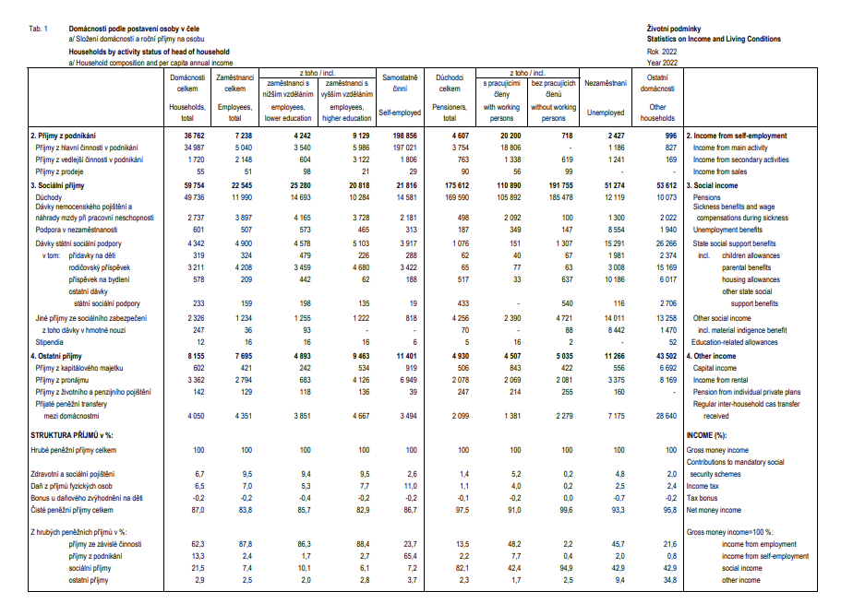
II. NEDIVERZIFIKOVANOST PŘÍJMŮ
17
95 %
příjmů domácností důchodců (bez pracující osoby)
pochází ze sociálních příjmů
(Zdroj: ČSÚ)
Notes:
Aktivní, profesionální odborná, inovativní, zodpovědná
Leader FKI
Rozšířit témata z vysvětlování co je FKI – více do odbornosti, příkladů, náhledu tzv. do kuchyně – analýzy – potřebujeme Vaši pomoc
Považuji za velkou konkurenční výhodu jednoduchost, přehlednost a obsah informací o fondech, které máme na webu. Jen minimum společností, to má z hlediska zájemce o informace, tak přehledně zpracované, jako AVANT nebo ještě pár bank.
kolení (online + osobní prezentace), investiční konference, golf, kulaté stoly, Odborná setkání
Pro komunikaci PR, LinkedIn
Servis a posílení postavení AVANT – důležitý – přehledný, úplný, kompletní informace – nechceme, aby návštěvník odcházel jinam !
4) Novináři, investoři, fondy
5) Kontrola marketingových podkladů fondů
6) Poptávky tiskárny, reklamní předměty, grafika – grafické studio

Slide 18

II. BLÝSKÁ SE NA LEPŠÍ ČASY?!
18
Spoření na důchod a role státu
7 z 10 lidí v produktivním věku nevěří, že se o ně v penzi postará stát. Proto si dvě třetiny lidí na důchod spoří.
Na důchod si spoří i polovina mladých lidí do 24 let.
Po odečtení všech běžných výdajů zůstane bezmála pětině populace více než 33 % z výplaty
Očekáváte, že se o Vás stát v důchodovém věku postará?
Spoříte si na důchod?
29 %
66 %
vs. 71 % 2023
Lidí před důchodem očekává, že se o ně stát postará
Lidí před důchodem si na penzi spoří
Kolik peněz Vám měsíčně zbyde z čisté výplaty po odečtení všech běžných výdajů?
Lidé od 25 do 34 let častěji neočekávají (76 %), že se o ně v penzi postará stát.
Pozn.: Zobrazeno pomocí T2B=součet odpovědí Rozhodně+Spíše ano, signifikantně vyšší /nižší než minulý rok
Otázka: Q9. Očekáváte, že se o Vás stát v důchodovém věku postará?; Q10. Spoříte si na důchod? Q23. Kolik peněz Vám měsíčně zbyde z čisté výplaty po odečtení všech běžných výdajů (nepočítejte výdaje na spoření, investice apod.).
Báze: n=946 (ti, kteří nejsou v důchodu), n=1003 (celá populace)
ZDROJ: průzkum společnosti Broker trust, září 2024
Notes:
Aktivní, profesionální odborná, inovativní, zodpovědná
Leader FKI
Rozšířit témata z vysvětlování co je FKI – více do odbornosti, příkladů, náhledu tzv. do kuchyně – analýzy – potřebujeme Vaši pomoc
Považuji za velkou konkurenční výhodu jednoduchost, přehlednost a obsah informací o fondech, které máme na webu. Jen minimum společností, to má z hlediska zájemce o informace, tak přehledně zpracované, jako AVANT nebo ještě pár bank.
kolení (online + osobní prezentace), investiční konference, golf, kulaté stoly, Odborná setkání
Pro komunikaci PR, LinkedIn
Servis a posílení postavení AVANT – důležitý – přehledný, úplný, kompletní informace – nechceme, aby návštěvník odcházel jinam !
4) Novináři, investoři, fondy
5) Kontrola marketingových podkladů fondů
6) Poptávky tiskárny, reklamní předměty, grafika – grafické studio

Slide 19
II. BLÝSKÁ SE NA LEPŠÍ ČASY?!
19
Výše spoření na důchod
Aktuálně naspořeno na důchod
Ideální představa
Reálný odhad
Více než dvě třetiny lidí, kteří si spoří na důchod mají aktuálně naspořeno do 500 000 Kč.
Pětina lidí, kteří si spoří na důchod, plánují mít ideálně naspořeno do půl milionu korun, loni to byla více než čtvrtina. Bezmála pětina pak plánuje částku nad dva a půl milionu.
Reálně si ale více než čtvrtina myslí, že dosáhne na maximálně půl milionu Kč.
Méně než 100 000 Kč
100 001 - 250 000 Kč
250 001 - 500 000 Kč
500 001 Kč - 1 000 000 Kč
Více než 1 milion Kč
Nevím, nechci odpovídat
Méně než 500 000 Kč
500 001 - 1 000 000 Kč
1 000 001 - 1 500 000 Kč
1 500 001 - 2 000 000 Kč
2 000 001 - 2 500 000 Kč
Více než 2 500 000 Kč
Nevím, nechci odpovídat
Otázka: Q13. Kolik máte na důchod aktuálně naspořeno? Q15. A kolik si myslíte, že budete mít v důchodu reálně naspořeno?; Q14. Kolik plánujete mít ideálně naspořeno, než půjdete do důchodu?
Báze : 2024 n=628 (Ti, kteří si spoří na důchod)
ZDROJ: průzkum společnosti Broker trust, září 2024
Notes:
Aktivní, profesionální odborná, inovativní, zodpovědná
Leader FKI
Rozšířit témata z vysvětlování co je FKI – více do odbornosti, příkladů, náhledu tzv. do kuchyně – analýzy – potřebujeme Vaši pomoc
Považuji za velkou konkurenční výhodu jednoduchost, přehlednost a obsah informací o fondech, které máme na webu. Jen minimum společností, to má z hlediska zájemce o informace, tak přehledně zpracované, jako AVANT nebo ještě pár bank.
kolení (online + osobní prezentace), investiční konference, golf, kulaté stoly, Odborná setkání
Pro komunikaci PR, LinkedIn
Servis a posílení postavení AVANT – důležitý – přehledný, úplný, kompletní informace – nechceme, aby návštěvník odcházel jinam !
4) Novináři, investoři, fondy
5) Kontrola marketingových podkladů fondů
6) Poptávky tiskárny, reklamní předměty, grafika – grafické studio

Slide 20
III. TIPY DO (VEŘEJNÉ) DEBATY
20
DATA A FAKTA
DATA A FAKTA
DATA A FAKTA

Slide 21
DŮCHODU SE ANI NEDOŽIJEME…
21

Slide 22
DŮCHODU SE ANI NEDOŽIJEME…
22

Slide 23
KVŮLI ZVYŠOVÁNÍ VĚKU NENAJDU PRÁCI
23
„utajený“ úspěch trhu práce!

Slide 24
8% HDP NA DŮCHODY JE MÁLO, JINDE I 12%
24
Daňový efekt
průměr EU, Německo 1% HDP
Francie, Rakousko 2% HDP
Itálie 3% HDP…
1. Většina EU zemí důchody daní (někde i odvody povinného pojištění!)
Zdroj: Národní rozpočtová rada, září 2024, Zpráva o dlouhodobé udržitelnosti veřejných financí
2. Nižší podíl mezd a platů na HDP v ČR vs EU snižuje výdaje na důchody % HDP cca o čtvrtinu (cca 2,5% HDP)
3. Populace ČR je stále „mladší“ než EU-15
Zdroj: Závěrečná zpráva Výkonného týmu, červen 2005

Slide 25
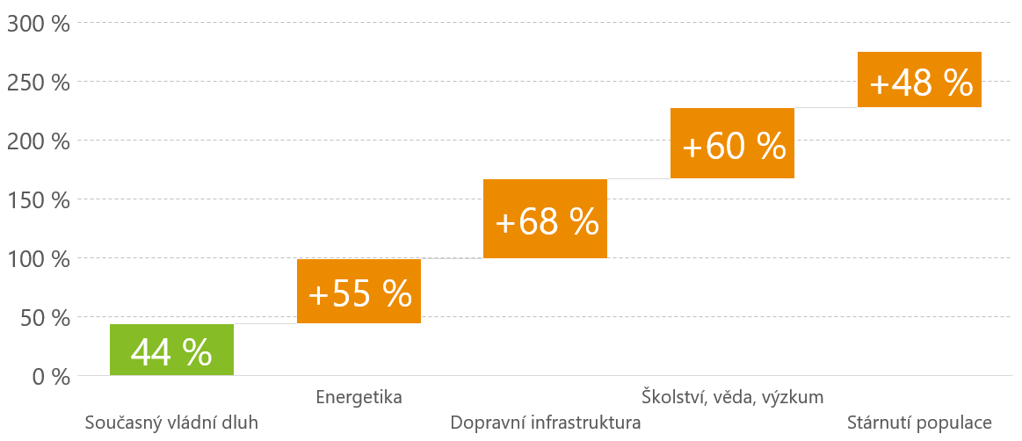
MŮŽEME DOTOVAT DŮCHODY Z JINÝCH DANÍ
25
275 % HDP
Přejete si účet?
Viditelné a skryté dluhy (% HDP)
Zdroj: David Marek: Dluhy viditelné a skryté aneb kolik stojí země pro 21. století; Deloitte; duben 2024

Slide 26
SPOŘIT SI NA DŮCHOD NEMÁ SMYSL
26
Dynamické profily poráží inflaci na 10Y
Vyvážené profily na úrovni inflace
Rok 2024 velmi pozitivní
Zhodnocení netto (po poplatcích PS)
Ve zhodnocení nezahrnut efekt daňových výhod a státního příspěvku
Slabé zhodnocení TF zejména díky nevhodné regulaci

Slide 27
ZACHRÁNÍ NÁS PRODUKTIVITA PRÁCE
27
1. Vyšší produktivita práce = INTELIGENTNÍ EKONOMICKÁ POLITIKA = pomáhá snižovat deficit, ale neřeší jej (kvůli mzdové složce ve valorizaci a dopadu do výše nově přiznávaných důchodů)
2. Vyšší produktivita snižuje náhradový poměr (rozevření nůžek mezi tempem růstu mzdy a průměrného důchodu), ale samozřejmě výrazně zvyšuje reálnou hodnotu průměrného důchodu (tedy zvyšuje životní úroveň důchodců)
Zdroj: Analýza citlivosti základní varianty na demografické a makroekonomické předpoklady; Výkonný tým, červen 2005

Slide 28
CO LZE JEŠTĚ DĚLAT?
28
Lepší informovanost = méně populismu = lepší „mikro“ a „makro“ rozhodnutí
Veřejnost
Politici
Média
Akademická sféra
Např. ČSSZ důchodová kalkulačka / výpis z účtu pojištěnce
https://www.cssz.cz/duchodova-kalkulacka
Vyvracet argumentační fauly veřejném prostoru
Chtít od politiků hledání nejširšího společného jmenovatele
Bránit hloupostem

Slide 29

III. CO LZE JEŠTĚ DĚLAT?
29

Slide 30
IV. DISKUZE
29
OTÁZKY ….?
Notes:
Aktivní, profesionální odborná, inovativní, zodpovědná
Leader FKI
Rozšířit témata z vysvětlování co je FKI – více do odbornosti, příkladů, náhledu tzv. do kuchyně – analýzy – potřebujeme Vaši pomoc
Považuji za velkou konkurenční výhodu jednoduchost, přehlednost a obsah informací o fondech, které máme na webu. Jen minimum společností, to má z hlediska zájemce o informace, tak přehledně zpracované, jako AVANT nebo ještě pár bank.
kolení (online + osobní prezentace), investiční konference, golf, kulaté stoly, Odborná setkání
Pro komunikaci PR, LinkedIn
Servis a posílení postavení AVANT – důležitý – přehledný, úplný, kompletní informace – nechceme, aby návštěvník odcházel jinam !
4) Novináři, investoři, fondy
5) Kontrola marketingových podkladů fondů
6) Poptávky tiskárny, reklamní předměty, grafika – grafické studio

Slide 31
V. ODKAZY A ZDROJE
30
Makroekonomická predikce MFČR, srpen 2024
Senioři v číslech, ČSU, prosinec 2023
Příjmy domácností, ČSU, 2022
The Ageing Report, European Commission, 2021
Statistická ročenka z oblasti důchodového pojištění, ČSSZ, 2023
Závěrečná zpráva Výkonného týmu 2005, web MPSV
Závěrečná zpráva PES 2010, web MPSV
Web Národní rozpočtové rady
Prezentace David Marek, Dluhy veřejné a skryté, Deloitte
Novela zákona 155/1995 Sb (https://www.psp.cz/sqw/historie.sqw?o=9&T=696)
Notes:
Aktivní, profesionální odborná, inovativní, zodpovědná
Leader FKI
Rozšířit témata z vysvětlování co je FKI – více do odbornosti, příkladů, náhledu tzv. do kuchyně – analýzy – potřebujeme Vaši pomoc
Považuji za velkou konkurenční výhodu jednoduchost, přehlednost a obsah informací o fondech, které máme na webu. Jen minimum společností, to má z hlediska zájemce o informace, tak přehledně zpracované, jako AVANT nebo ještě pár bank.
kolení (online + osobní prezentace), investiční konference, golf, kulaté stoly, Odborná setkání
Pro komunikaci PR, LinkedIn
Servis a posílení postavení AVANT – důležitý – přehledný, úplný, kompletní informace – nechceme, aby návštěvník odcházel jinam !
4) Novináři, investoři, fondy
5) Kontrola marketingových podkladů fondů
6) Poptávky tiskárny, reklamní předměty, grafika – grafické studio

Slide 32


Ing. Vladimír Bezděk, M.A.
E-mail: vladimir.bezdek@avantfunds.cz www.avantfunds.cz

